Slide 1

ESF II projekt Západočeské univerzity v Plzni
reg. č. CZ.02.2.69/0.0/0.0/18_056/0013239

Slide 2
Datové struktury v LabVIEW - pole

Slide 3
Datové struktury
Obsah přednášky
Pole
Operace s poli
Polymorfismus
Auto-indexing

Slide 4
Pole
1D a 2D pole
Vytvoření polí kontrolních bloků a konstant
Inicializace polí

Slide 5
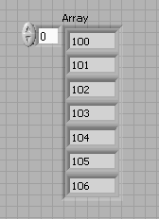
Pole
Soubor elementů stejného datového typu.
Má jeden nebo více rozměrů.
Obsahuje až (2³¹)-1 elementů na rozměr.
Přístup k elementům je prováděn přes jejich indexy.
Index prvního elementu je 0

Slide 6
Příklady 1D a 2D polí
1D pole
Řada deseti prvků
2D pole
5 řad a 7 sloupců, 35 prvků
0 1 2 3 4 5 6 7 8 9
1.2
3.2
8.2
8.0
4.8
5.1
6.0
1.0
2.5
1.7
Indexy
0 1 2 3 4 5 6
0
1
2
3
4

Slide 7
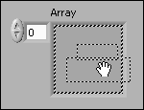

Vytvoření polí řídicích boků
Vytvoření nového pole:
Z menu Controls -> Data Containers na předním panelu vybereme pole Array
Vložíme objekt, například číselný řídicí blok, dovnitř pole
V případě potřeby změníme počet rozměrů,
Vytvoření z existujícího bloku, nebo vodiče:
Klikneme pravým tlačítkem myši a zvolíme Change to Array
Definice indexu prvního prvku

Slide 8
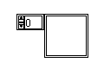
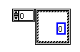
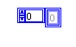
Vytvoření polí konstant
Vytvoření nového pole:
Z menu Functions v blokovém schématu vybereme pole Array Constant
Vložíme konstantu, například číselnou, dovnitř pole
V případě potřeby změníme počet rozměrů,
Vytvoření z existujícího bloku, nebo vodiče:
Klikneme pravým tlačítkem myši a zvolíme Change to Array

Slide 9

2D pole
2D pole:
  Hodnoty jsou uloženy v matici
  Určení pozice prvku vyžaduje řádkový a sloupcový index
Vícerozměrné pole vytvoříme na předním panelu kliknutím pravým tlačítkem myši nad prostorem pro volbu indexu a zvolením Add Dimension

Slide 10
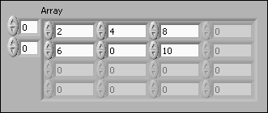
Inicializace polí
Vytvořené pole je možné inicializovat, nebo nechat neinicializované.
Inicializace pole je provedena definováním počtu sloupců a řádku a obsahu všech buněk.
Neinicializovaná pole mají rozměr, ale nemají prvky.

Slide 11
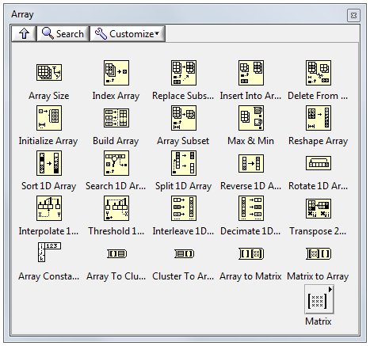
Nejčastěji používané operace s poli
Velikost pole
Inicializace pole
Výběr podmnožiny
Vytvoření pole
Indexování pole
Vyhledávání v 1D poli

Slide 12
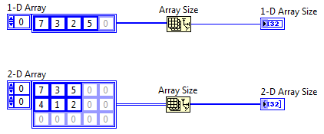


Velikost pole

Slide 13
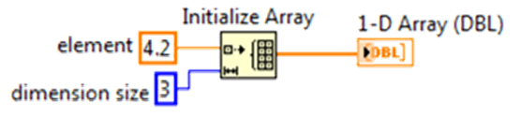

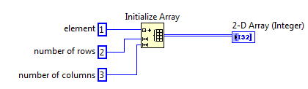
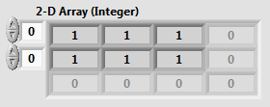
Inicializace pole

Slide 14


Výběr podmnožiny

Slide 15
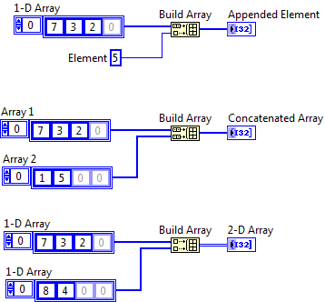


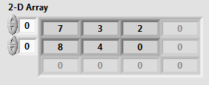
Vytvoření pole

Slide 16
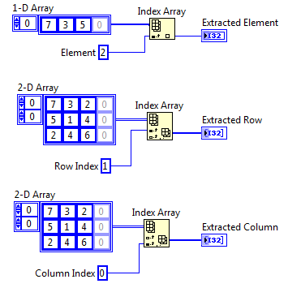



Indexování pole

Slide 17
Polymorfismus
Polymorfismus – schopnost VI a funkcí automaticky se přizpůsobit různým vstupním datovým typům
Různé stupně polymorfních funkcí:
Žádný, pouze některé nebo všechny vstupy mohou být polymorfní
Některé mohou přijmout číselné nebo Boolean hodnoty
Některé mohou přijmout číselné hodnoty nebo řetězce
Některé mohou přijmout skalár, číselné pole nebo cluster číselných hodnot

Slide 18
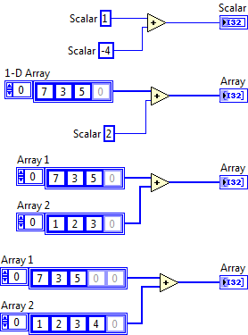




Aritmetické funkce jsou polymorfní
Kombinace
Výsledek

Slide 19
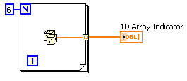
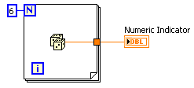
Auto-indexing
Auto-Indexing povolené
Umožňuje cyklům akumulovat pole na svém okraji, jako výstupní hodnotu
Základní stav pro cyklus for
Vypnuté pro cyklus while
Lze zapnout/vypnout kliknutím pravým tlačítkem na tunel
Vodič je silnější.
1D Array
0 1 2 3 4 5
Auto-Indexing vypnuté
Vodič má stejnou šířku.
Pouze jedna hodnota (poslední) je vrácena ze smyčky.

Slide 20
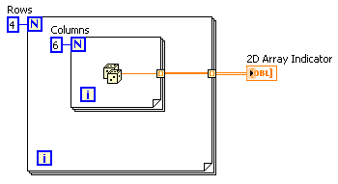
Tvorba 2D pole
1D Array
2D Array
0 1 2 3 4 5
Vnořený cyklus tvoří prvky řádků
Vnější cyklus skládá řádky do 2D pole

Slide 21
Díky za pozornost.

